Slide 1
Presentación Etapa 3 Proyecto Capstone
Portafolio de Título Ingeniería en Informática

Slide 2

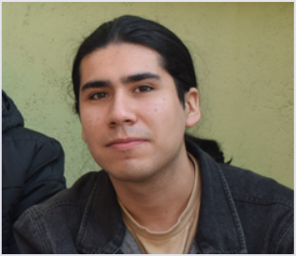
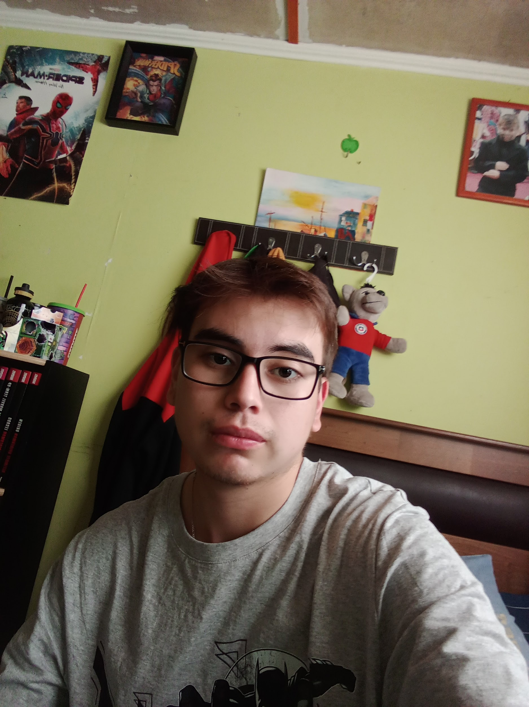

Integrantes Equipo de Trabajo​
Daniel Tepano
Antonio Lorca
Francisco Lazcano
Nicolás Palma

Slide 3
Contenidos a desarrollar

Slide 4
Contenidos a desarrollar
Introducción .
Problemática o situación abordada.
Objetivos del Proyecto .
Metodología Implementada.
Tiempo Asociado al Proyecto.
Costo total del Proyecto.
Solución Desarrollada .
Conclusión y Reflexión.
Notes:
DANIEL

Slide 5

Introducción
CommitGame nace como respuesta a la dificultad que enfrentan los estudiantes al iniciarse en el mundo del código.
Desarrollamos un videojuego 2D que transforma conceptos abstractos (bucles, condicionales, variables) en mecánicas jugables. Utilizando metodología Scrum, creamos una herramienta que busca disminuir la frustración y aumentar la motivación mediante la gamificación, permitiendo a los usuarios aprender a su propio ritmo.
Notes:
PALMA

Slide 6
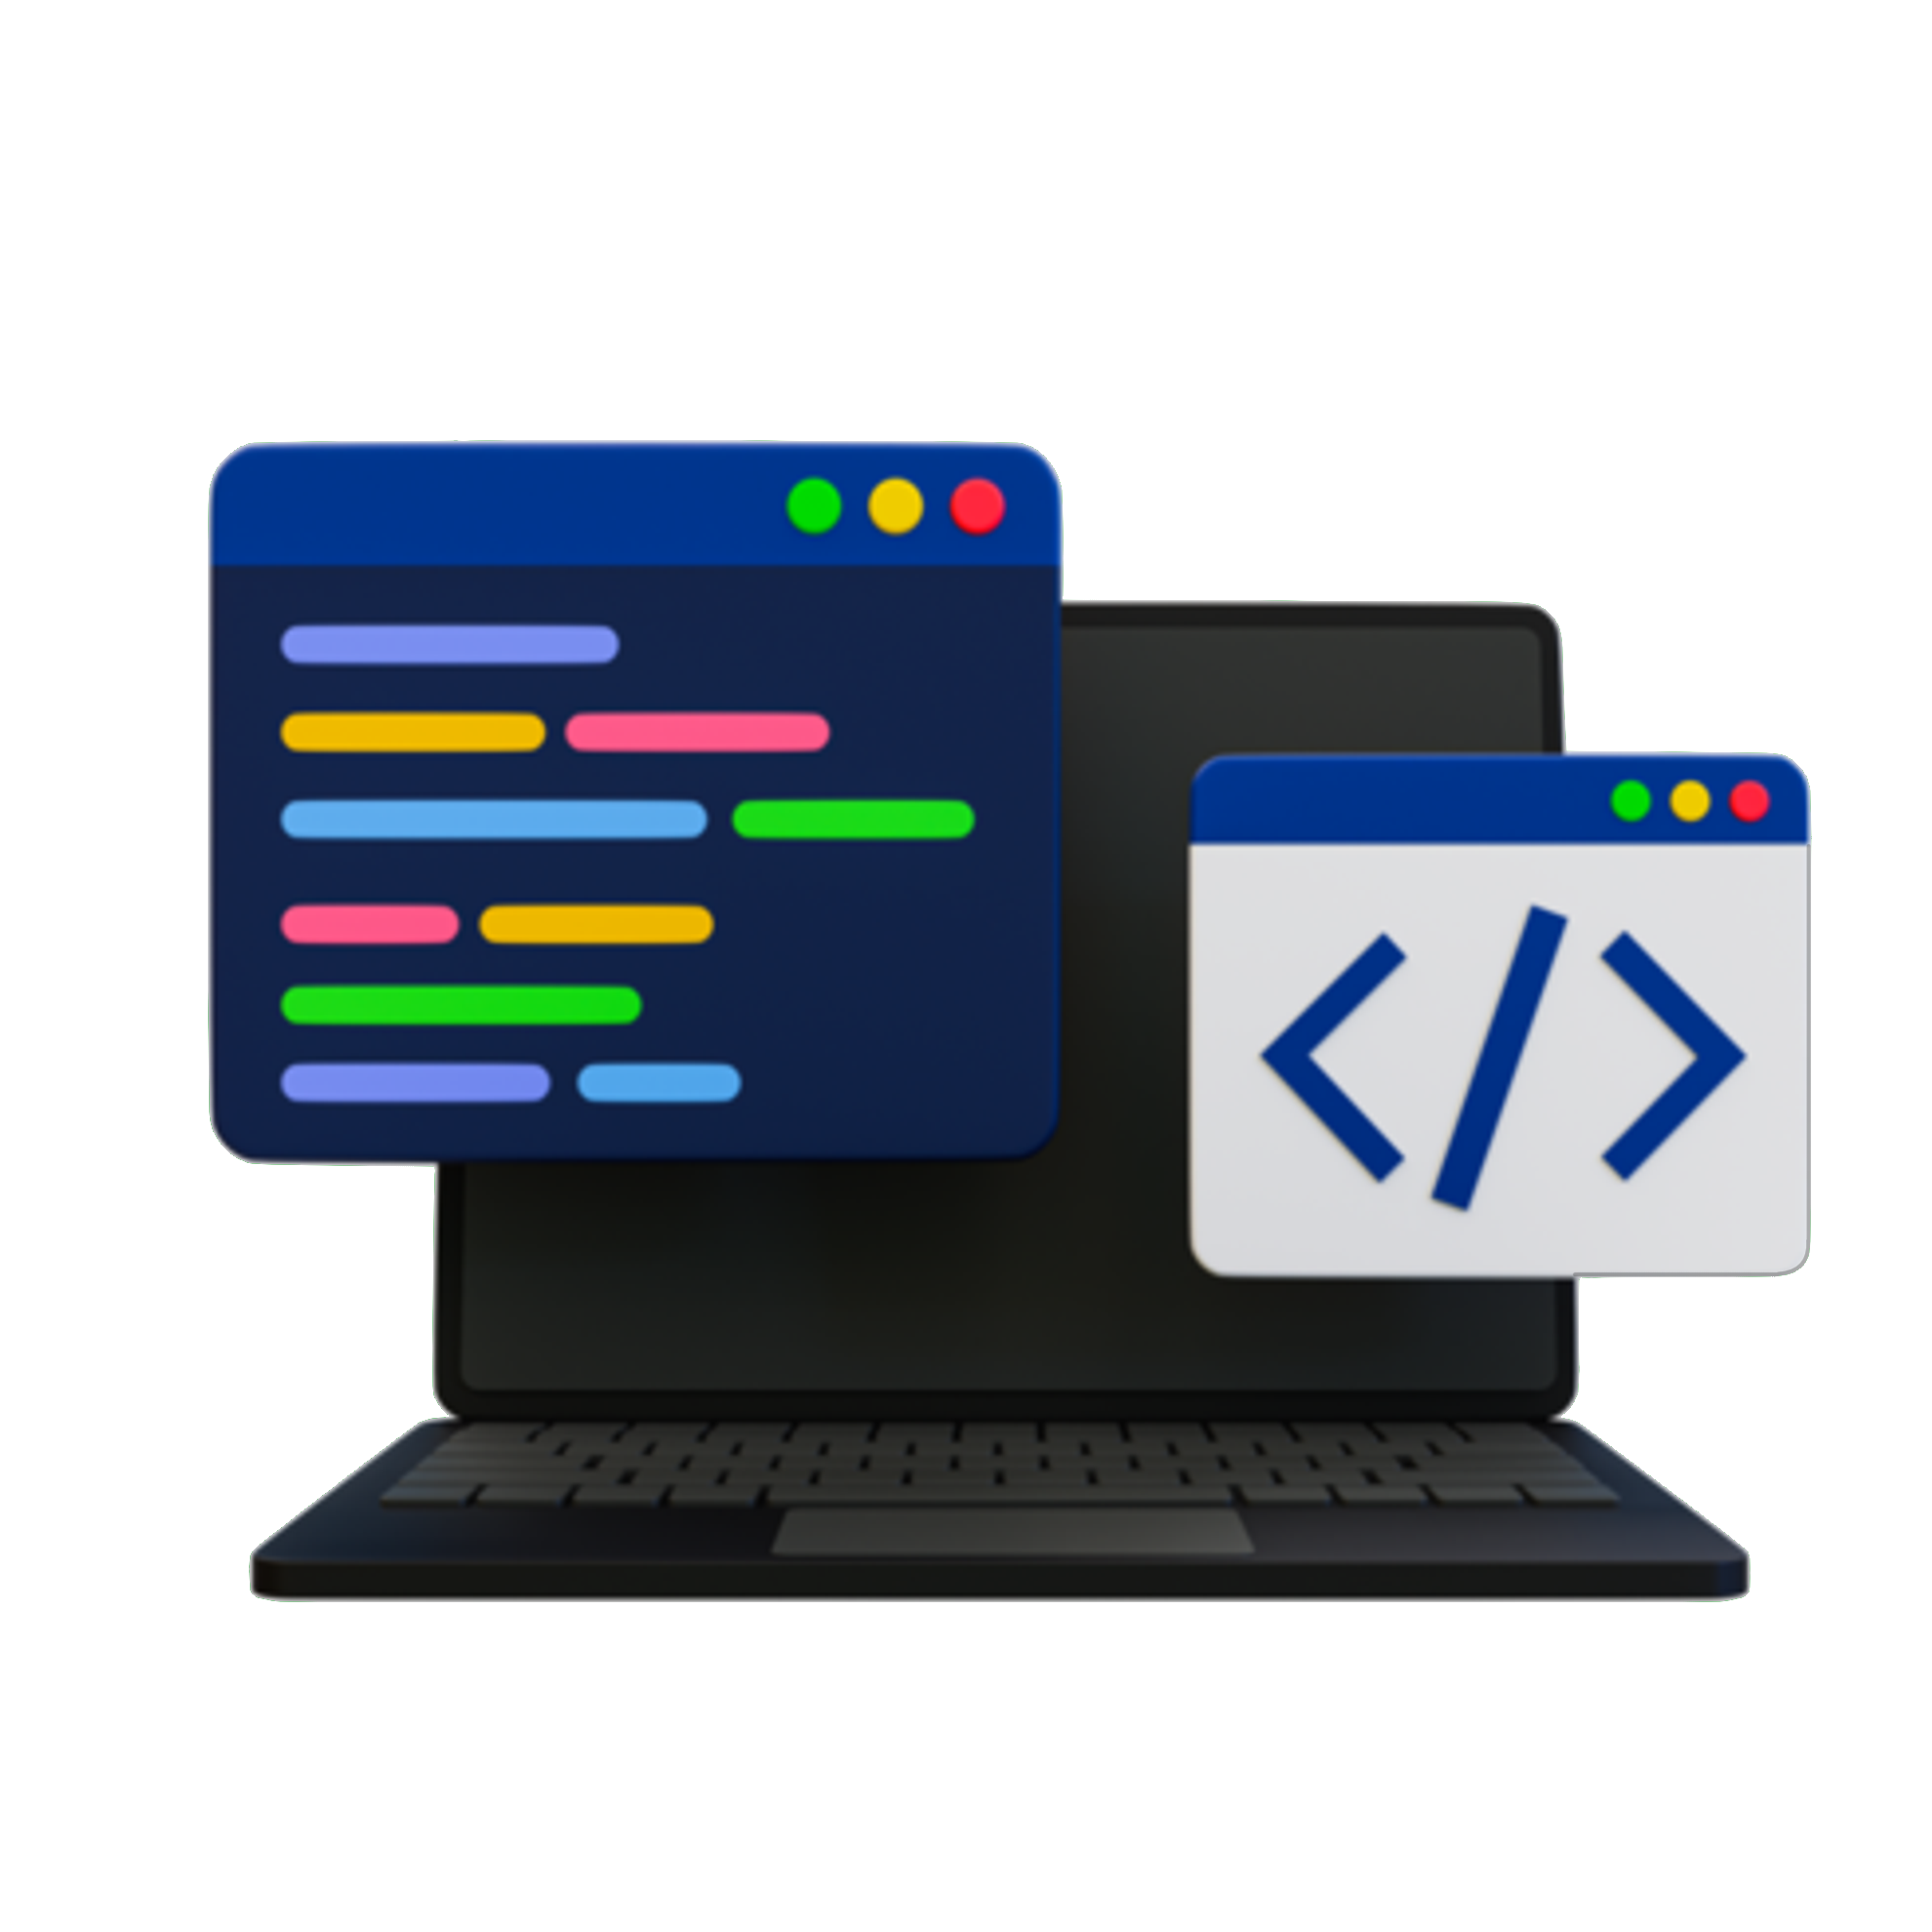

Problemática o Situación Abordada
Es de amplio conocimiento que la programación es una habilidad compleja que suele costar aprender, por ende, suele ser el talón de aquiles de muchos jóvenes programadores que están cursando una carrera relacionada o que simplemente quieren aprender sobre el tema.
Alta Deserción: En Chile, la carrera de Ingeniería en Informática presenta una tasa de deserción del 25,7% en universidades (SIES)..
Curva de Aprendizaje: Dificultad para comprender lógica abstracta y sintaxis estricta.
Frustración: Métodos de enseñanza tradicionales que resultan poco intuitivos y desmotivantes.
Notes:
PALMA

Slide 7

Objetivo Del Proyecto
Objetivo general:
Diseñar y crear un videojuego para jóvenes de entre 14 y 25 años con el fin de que puedan reforzar las nociones básicas de la programación mediante la gamificación. Desarrollando una estructura didáctica, dinámica y comprensiva con distintos entornos de juego, permitiendo con esto reforzar los conocimientos previos adquiridos en las asignaturas como programación de algoritmos y desarrollo de software de escritorio.
Objetivos específicos:
Promover e incentivar la programación a través de la gamificación.
Reforzar conceptos básicos de la programación vistos en las asignaturas.
Conectar el aprendizaje teórico con el práctico.
Desarrollar el pensamiento lógico y crítico a través de la resolución de puzzles.
Notes:
ANTONIO

Slide 8
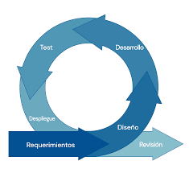
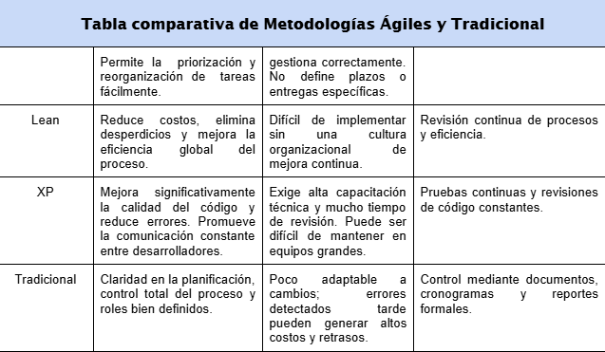
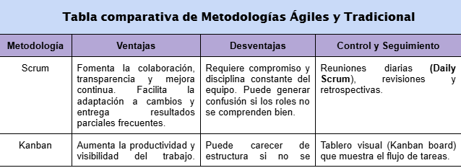
Metodología Implementada
Se implementó la metodología Ágil no se aplicaron enfoques tradicionales como el modelo en cascada, ya que estos suelen ser rígidos y lineales, dificultando la adaptación a cambios en los requerimientos. Del mismo modo, tampoco se optó por modelos híbridos, debido a que podían generar una mayor carga de gestión administrativa en un proyecto de estas dimensiones.
En cambio, Scrum ofreció una mayor adaptabilidad, entregas parciales en menor tiempo y una comunicación continua entre los miembros del equipo, lo que resultó fundamental para responder a posibles imprevistos.
Notes:
LAZCANO

Slide 9
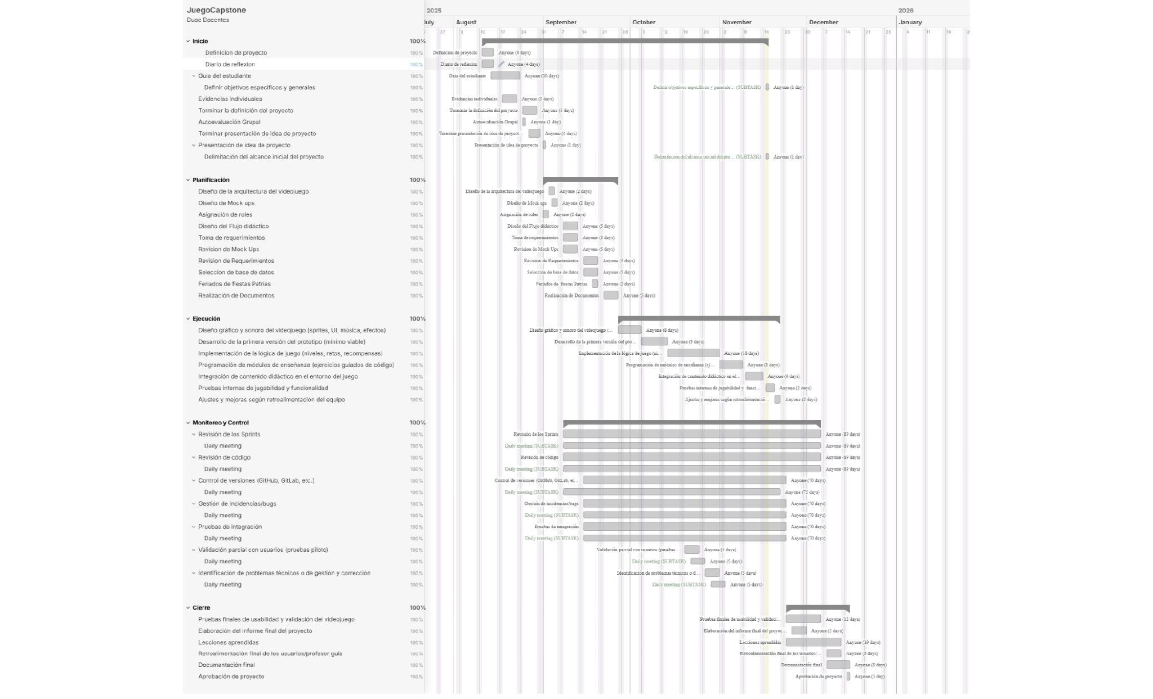
Tiempo Asociado Al Proyecto
20 semanas de trabajo.
Hitos Principales:
Aprobación de Idea (Agosto)
Prototipo Funcional (Octubre)
Versión Beta y Testing (Noviembre)
Entrega Final (Diciembre)
Notes:
LAZCANO

Slide 10
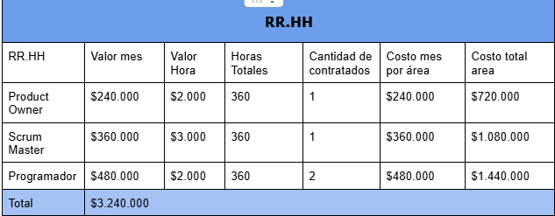
Costo Total Del Proyecto
Notes:
DANIEL

Slide 11
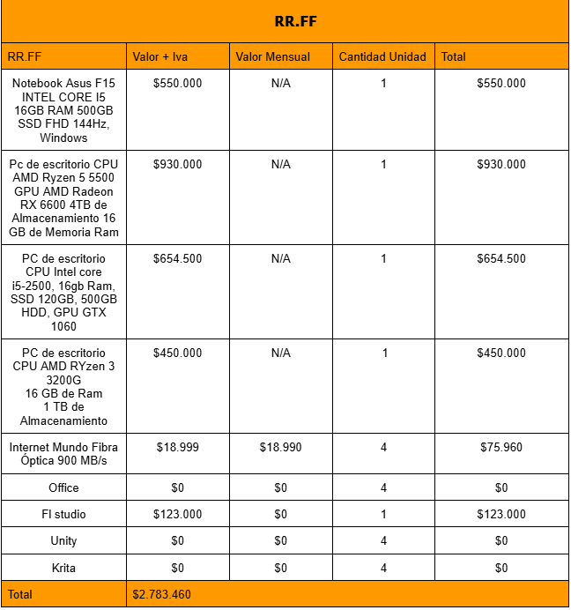
Costo Total Del Proyecto
Notes:
DANIEL

Slide 12
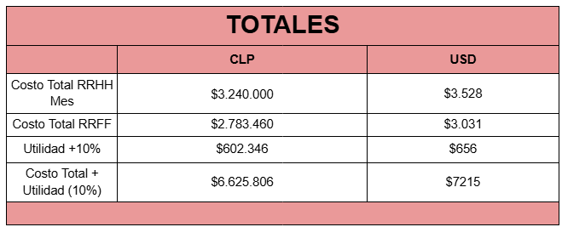
Costo Total Del Proyecto
Notes:
PALMA

Slide 13
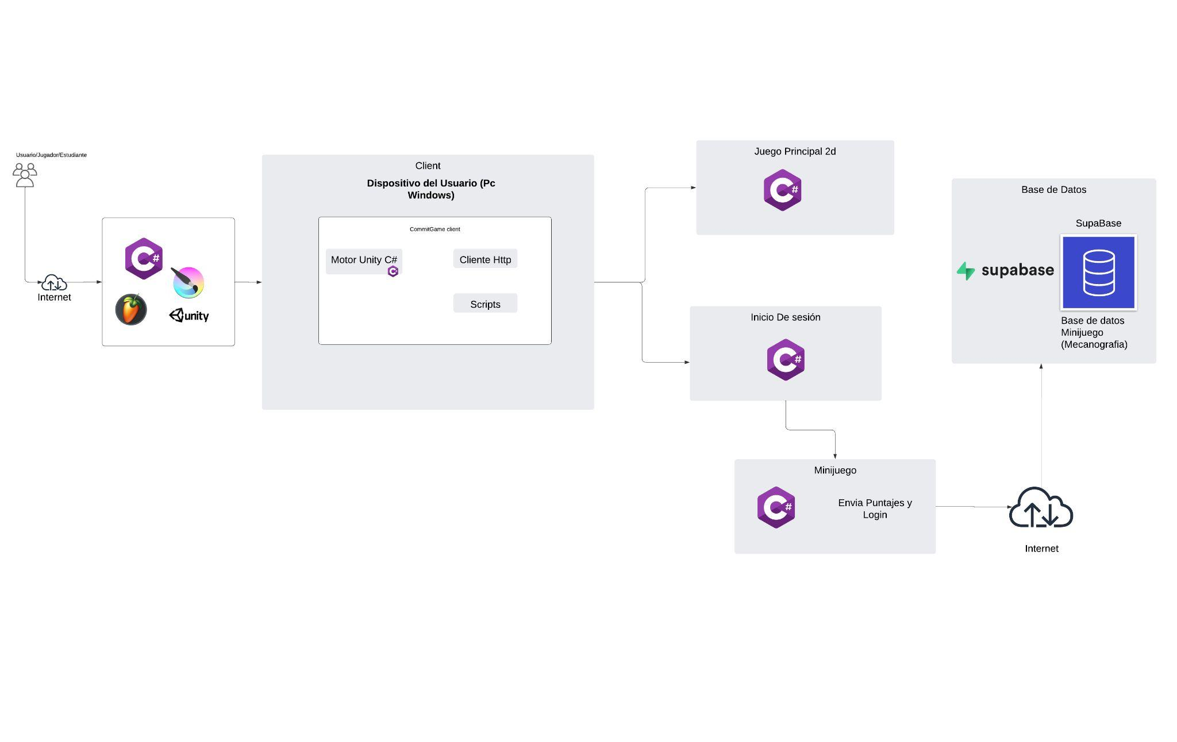
Solución Desarrollada

Slide 14
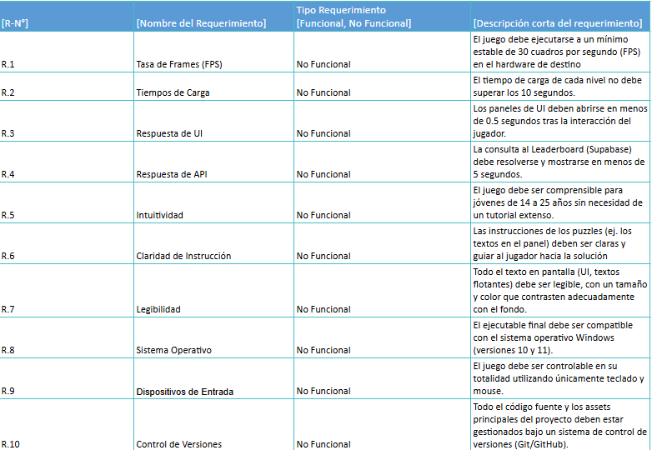
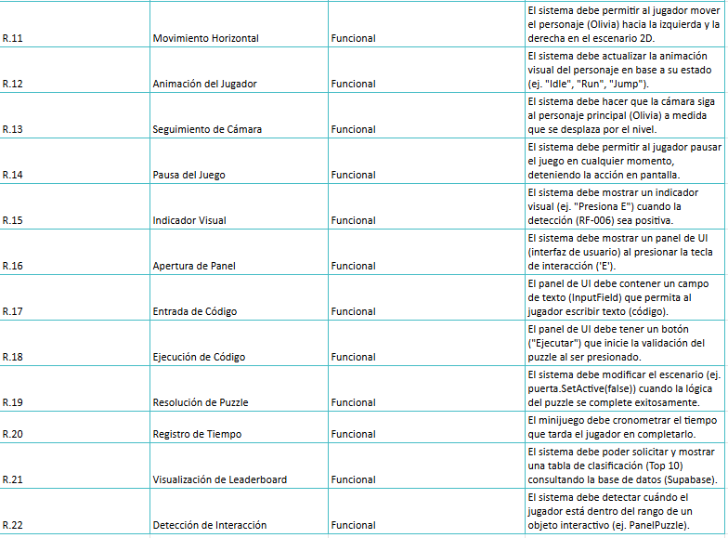
Requerimiento Funcionales y No funcionales
Solución Desarrollada
Notes:
LAZCANO

Slide 15
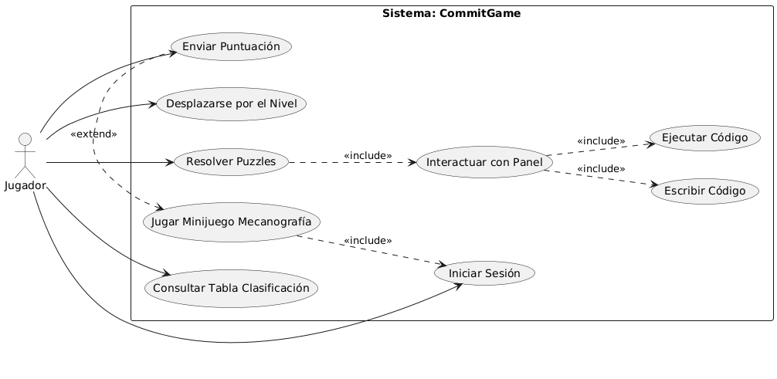
Casos de Uso
Solución Desarrollada
Notes:
LAZCANO

Slide 16
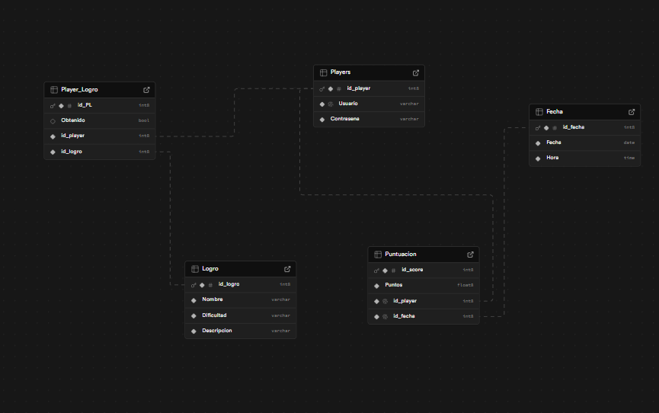
Base de Datos
Solución Desarrollada
Notes:
DANIEL

Slide 17
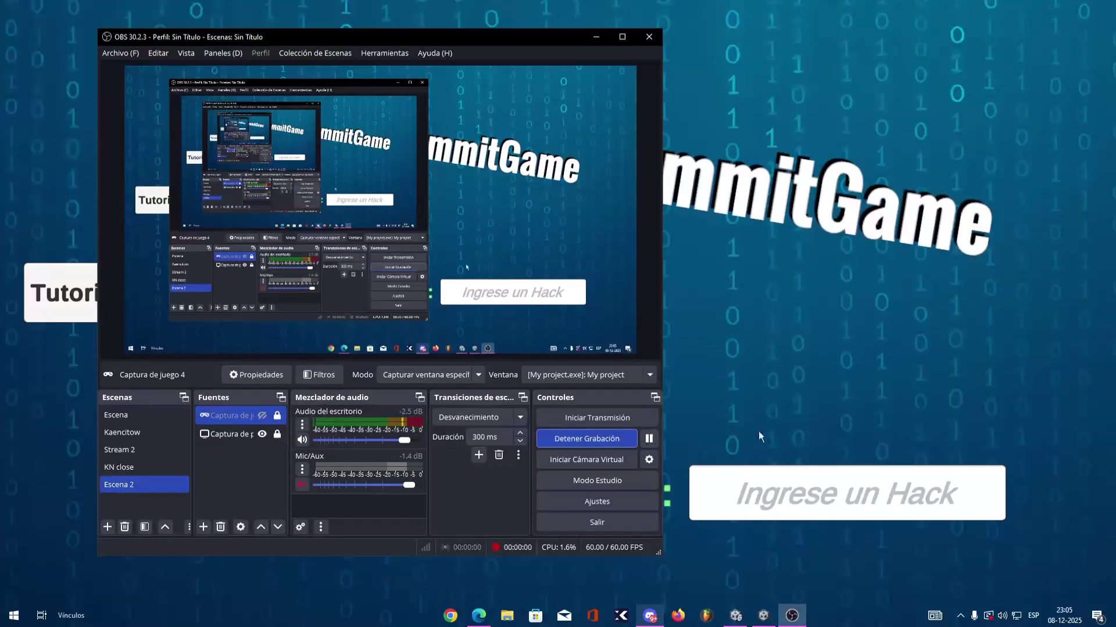
Video
Solución Desarrollada
Notes:
DANIEL,ANTONIO,LAZCANO,PALMA

Slide 18
Conclusión y Reflexión

Slide 19


Conclusión y Reflexión
El desarrollo de CommitGame nos permitió consolidar nuestras competencias de egreso, integrando una arquitectura de software robusta en Unity con metodologías ágiles de gestión. El resultado es un producto funcional que demuestra cómo la ingeniería informática puede responder a problemáticas sociales complejas, como la deserción estudiantil, mediante soluciones tecnológicas innovadoras y bien estructuradas
Notes:
CONCLUSION ANTONIO REFLEXION TODOS

Slide 20
Bibliografía

Slide 21
Bibliografía
Baeza Rocha, M. Carreras con mayor retención y deserción en Chile. Educore. Basado en datos de SIES. https://educore.cl/carrerasconmayorretencionydesercionchile/
Asana.(s.f.).Metodologías de gestión de proyectos. https://asana.com/es/resources/project-management-methodologies

